Slide 1




Boot
: 조건부 N빵 정산 플랫폼
2021752038 조현창 / 2023958001 강예은 / 2024964049 황주은

Slide 2

목차
Spring Boot 란 ?
Spring과 안티그래비티
협업 과정
백엔드 개발 과정
프론트 개발 과정 및 연결 과정
플랫폼 시연

Slide 3


1. Spring Boot 란 (정의, 특징, 사용 이유)
엔터프라이즈용 Java 애플리케이션 개발을 편하게 해줌
수백만 명이 동시에 쓰는 거대한 프로그램
오픈소스
오픈소스 프레임워크이지만, 안정적인 개발과 개선 보장
경량급
기존에 스프링 대신 사용하던 기술들과 비교하여,
스프링을 사용했을 때에 개발자가 작성해야 할 코드가 상대적으로 단순
애플리케이션
프레임워크
애플리케이션을 개발하는 데에 있어 필요한 모든 업무 분야 및
모든 기술과 관련된 코드들의 뼈대를 제공
자바 기반의 오픈 소스 웹 애플리케이션 프레임워크
기존 스프링의 초기 설정 장벽을 크게 낮춰
개발자가 비즈니스 로직(기능) 개발에만 집중할 수 있도록 함

Slide 4

1. Spring Boot 란 (정의, 특징, 사용 이유)
내장 서버
자동 구성
(Auto Configuration)
Starter 의존성
운영 기능
(Actuator)
Tomcat, Jetty 같은
웹서버가 프레임워크
내부에 기본적으로
내장되어 있음.
별도의 서버 설치나
연동할 필요 없이
빌드된 jar 파일하나만
실행하면 바로
웹서비스 구동
개발자가 추가한
라이브러리를 바탕으로
스프링부트가 알아서
최적의 기본 설정을
자동으로 세팅
라이브러리의 버전 충돌을 고민할 필요가 없음.
목적에 맞는 스타터
패키지 하나만 선언하면
호환성이 검증된 라이브러리들을 세트로 한번에 가져옴
운영 환경에서
애플리케이션의 내부
상태를 모니터링하고
상호작용할 수 있는
기능을 제공함

Slide 5

1. Spring Boot 란 (정의, 특징, 사용 이유)
개발자의 시간과 에너지를 아껴주기 때문에 !
1. 설정 지옥(XML)로부터의 해방
(Auto-Configuration)
2. 귀찮은 서버 세팅 생략
(Embedded Server)
개발자가 추가한 도구들을 인식해서
자동으로 설정해줌.
프로그램 내부에 웹 서버를 통째로 내장
3. 버전 충돌 스트레스 X
(Starter 패키지)
4. 취업 시장의 표본
목적에 맞는 Starter 를 제공하여
버전 충돌 없이 완벽하게 호환되는 도구들을 알아서 묶어줌
전 세계적으로 사용자가 많음

Slide 6
2. Spring과 안티그래비티
Spring Boot x Antigravity
안정적인 서버구조
AI 기반의 빠른 개발
개발 속도를 크게 향상
AI 가 만든 기능을 실제 서비스로 연결
프론트-백 연동이 쉬워짐
유지보수와 확장성이 좋아짐

Slide 7
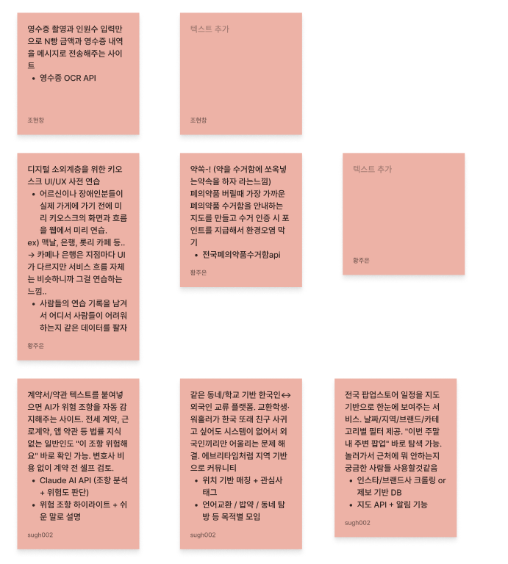
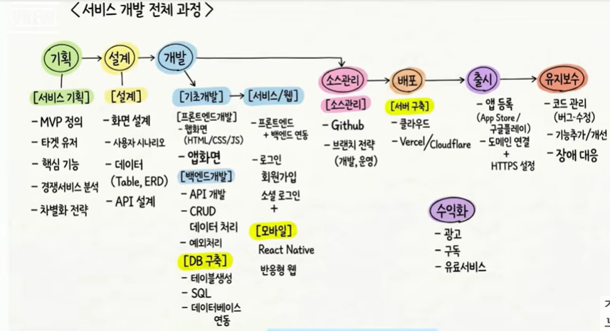
3. 협업 과정
아이디어 회의
ㄴ Figma
기획서 작성
ㄴ Notion
설계
ㄴ Figma,Supabase
개발
ㄴ Google vision API

Slide 8
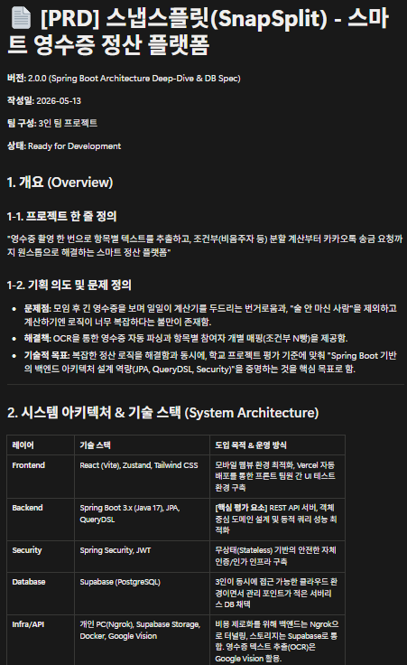
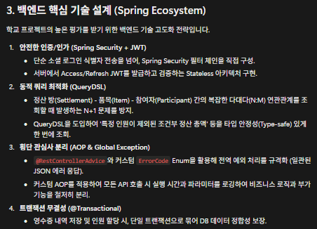
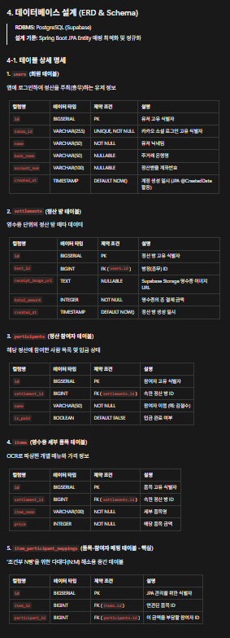
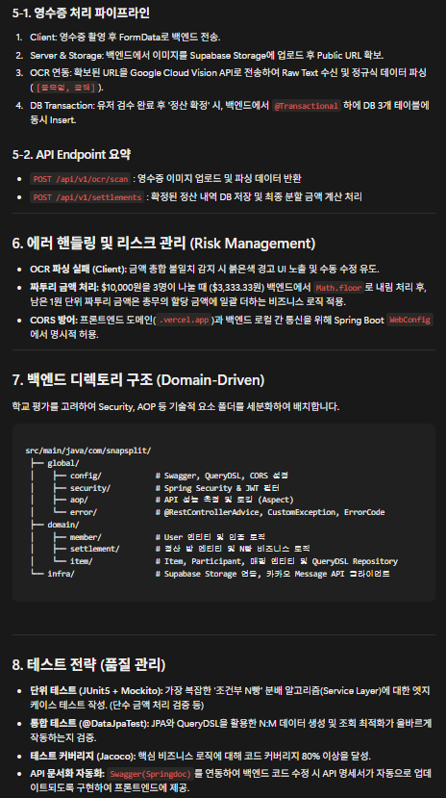
3. 협업 과정
스냅스플릿 – 스마트 영수증 정산 플랫폼
기획서

Slide 9
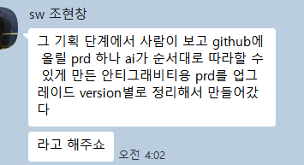
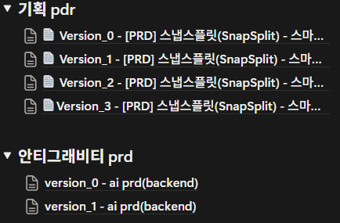
3. 협업 과정
PRD (제품 요구사항 명세서) – Notion
사람용 PRD와 Antigravity용 PRD를 나누어
기획단계에서 역할과 요구사항 명확히 분리
-> 개발 의도 전달의 정확성 높이기
사람용 PRD와 Antigravity용 PRD를 나누어 기획단계에서 사용자 관점의 요구사항과 AI 구현용 명세를 분리하여, 협업 효율성과 개발 생산성을 동시에 확보하였다.”
사람용 PRD와 Antigravity용 PRD를 나누어 기획단계에서 기능 요구사항과 AI 프롬프트 구조를 체계적으로 분리함으로써, 불필요한 수정 작업을 줄이고 개발 속도를 향상시켰다.”

Slide 10
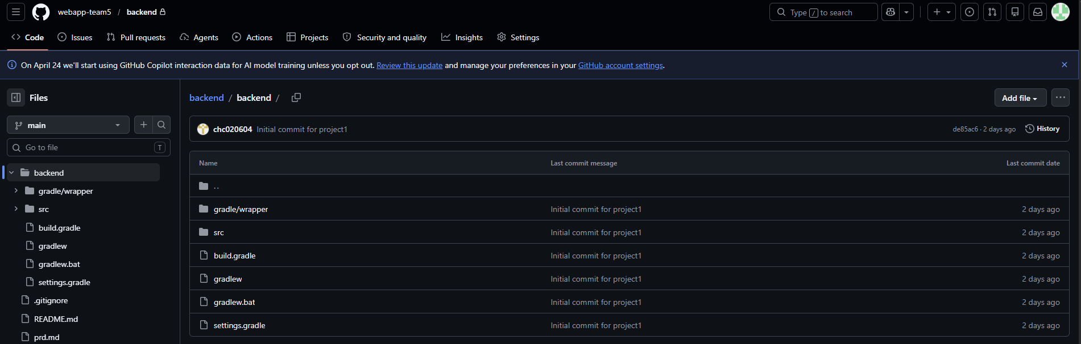
3. 협업 과정
깃
GitHub를 이용하여 체계적으로 프로젝트 관리

Slide 11
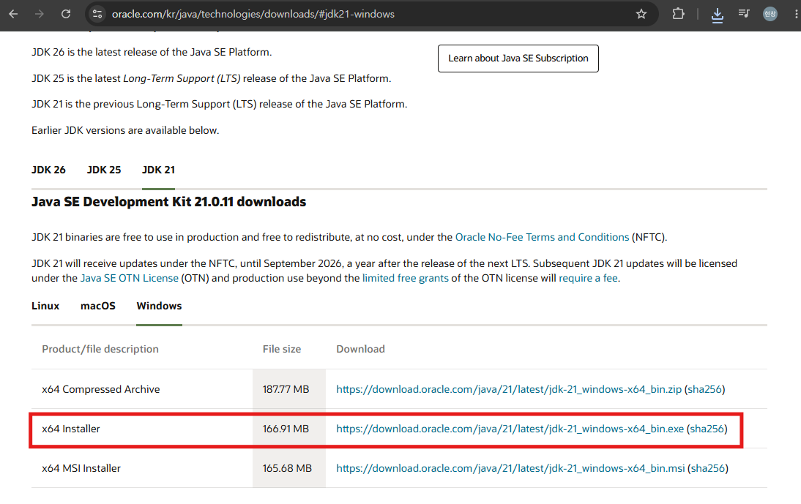
4. 백엔드 개발 과정 – Java 세팅
https://www.oracle.com/kr/java/technologies/downloads/#jdk21-windows
↑위 사이트에서
자바 인스톨러 설치

Slide 12

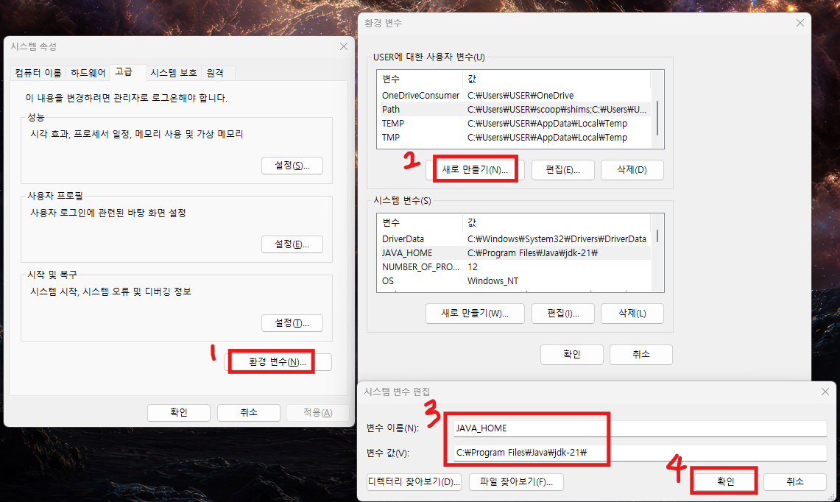
4. 백엔드 개발 과정 – Java 세팅
Window 시스템 환경변수 편집 들어가기
새로 만들기 클릭
환경변수 클릭
변수이름 JAVA_HOME으로 적기
변수 값은 자바 설치 경로 적기

Slide 13
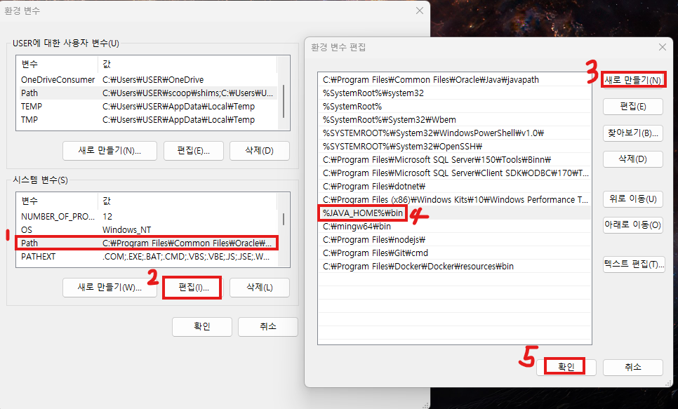

4. 백엔드 개발 과정 – Java 세팅
새로 만들기를 누르고
%JAVA_HOME%\bin을 적고 확인 누르기
시스템 변수의
Path 클릭
자바 세팅
끝 !!
편집 클릭

Slide 14
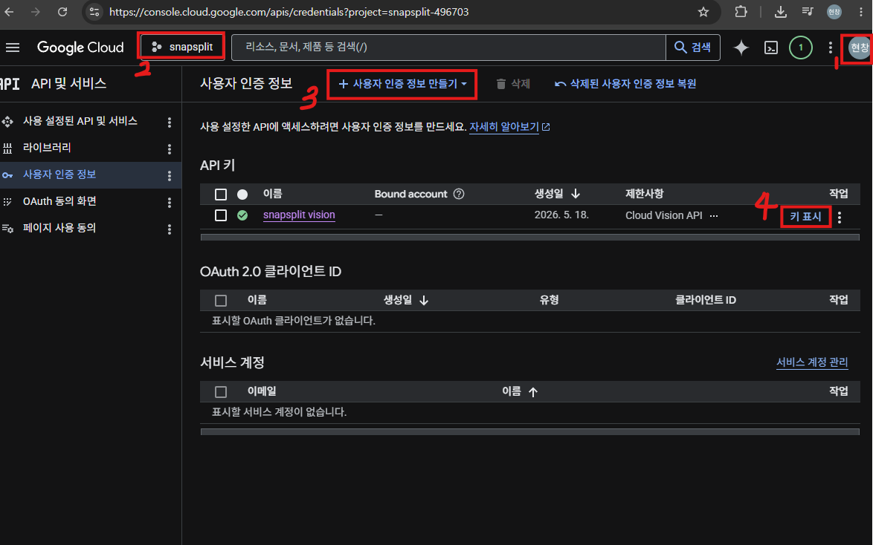
4. 백엔드 개발 과정 – google vision api와 gemini api 발급 받기
https://console.cloud.google.com/apis
<- 이 링크로 들어가기
① 로그인 및 결제 정보 등록
②프로젝트 생성
④ api 키 복사
③사용자 인증 정보 만들기
(api키 발급)
개인정보가 너무 많아
캡처본 최소화

Slide 15
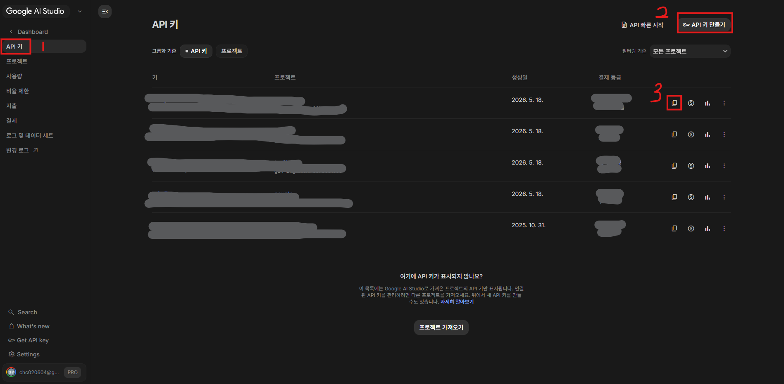
4. 백엔드 개발 과정 – google vision api와 gemini api 발급 받기
② API 키 만들기 클릭
① Api 키 탭을 누른다
③ 만들어진 api키를 복사
API 발급
끝 !!
개인정보가 너무 많아
캡처본 최소화

Slide 16
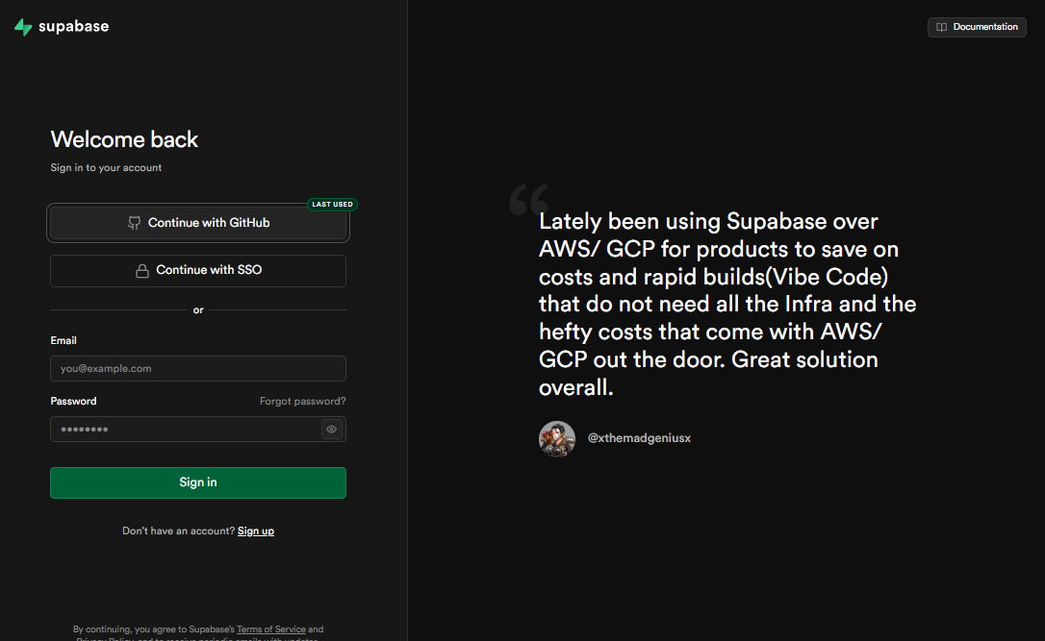
4. 백엔드 개발 과정 – supabase 세팅
Supabase 로그인

Slide 17
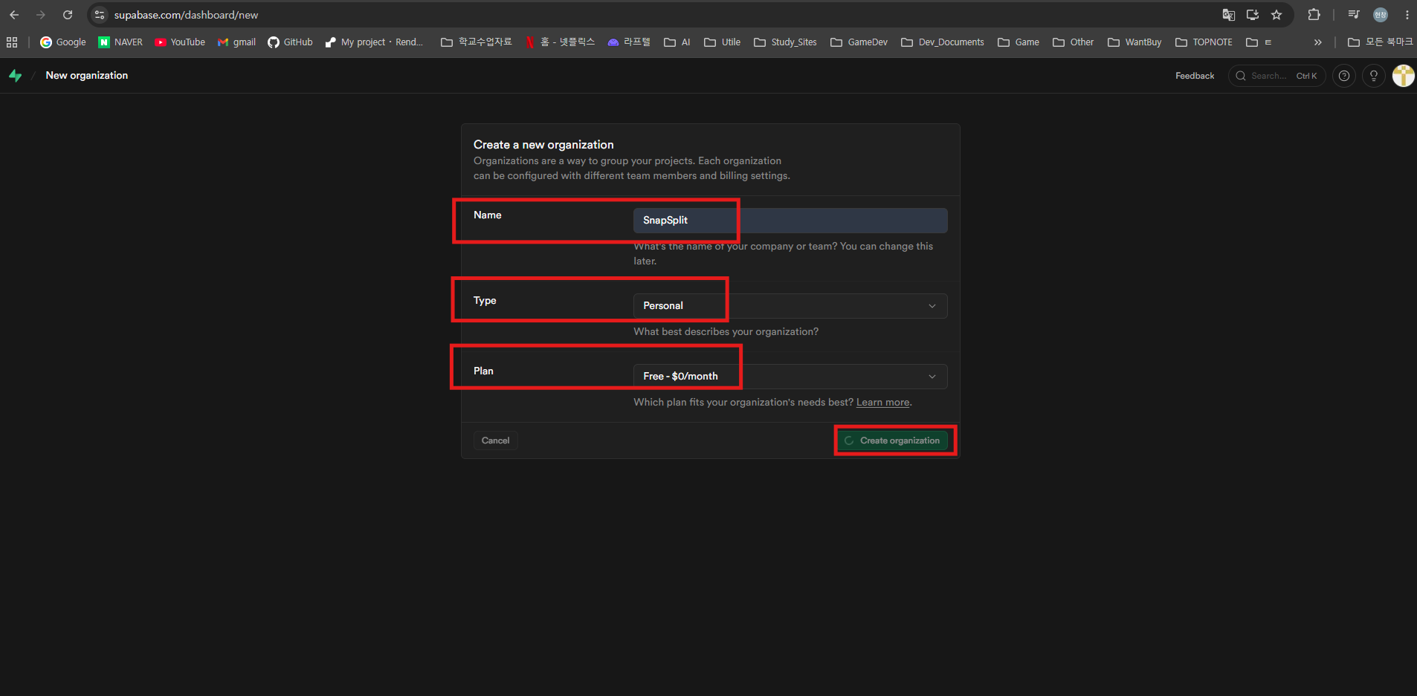
4. 백엔드 개발 과정 – supabase 세팅
Organizaition 생성

Slide 18
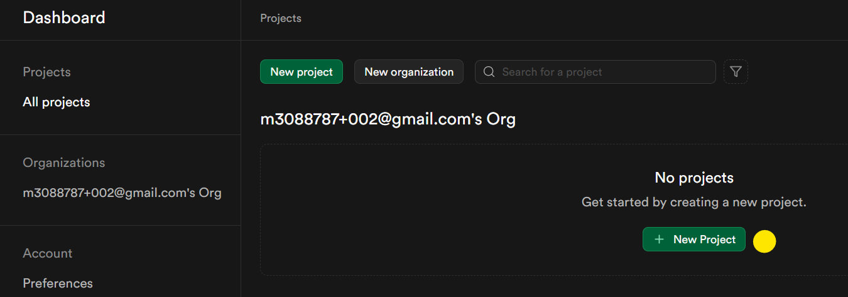
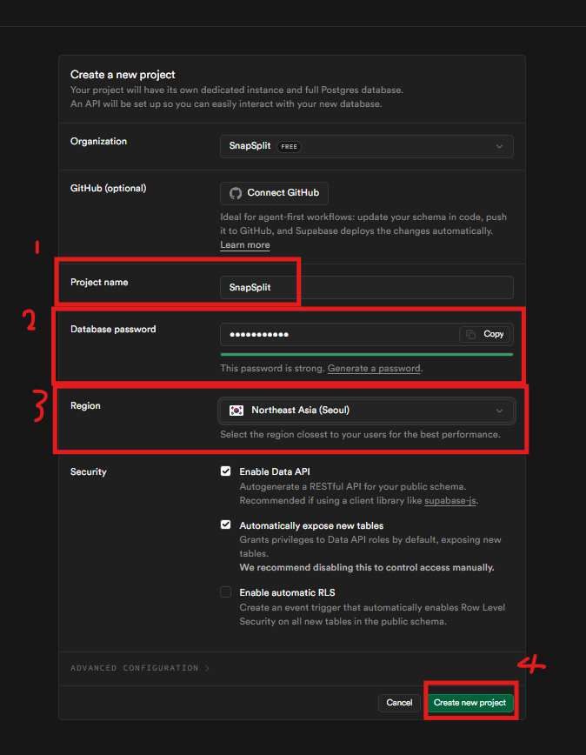
4. 백엔드 개발 과정 – supabase 세팅
Ⓞ 프로젝트 생성
① Project name 은 SnapSplit 으로
② Database password 설정 및 복사
③ 지역을 대한민국 서울로 설정

Slide 19
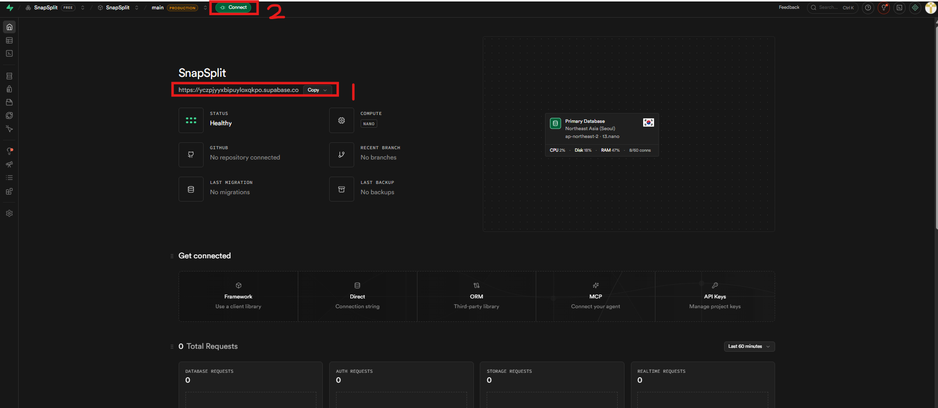
4. 백엔드 개발 과정 – supabase 세팅
② Supabase 연결을 위해
정보 확인 탭으로 이동
①Supabase url 복사

Slide 20
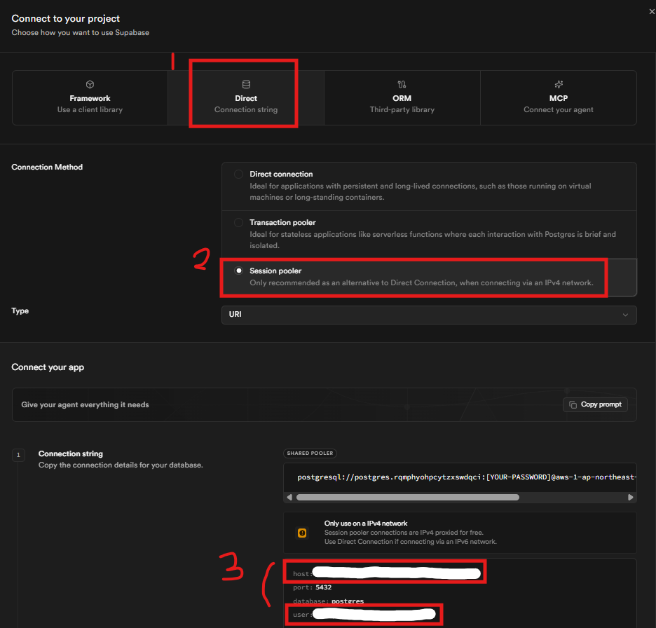
4. 백엔드 개발 과정 – supabase 세팅
① Direct 클릭
② Session pooler 선택
③ host와 user 내용을 확인 및 복사

Slide 21
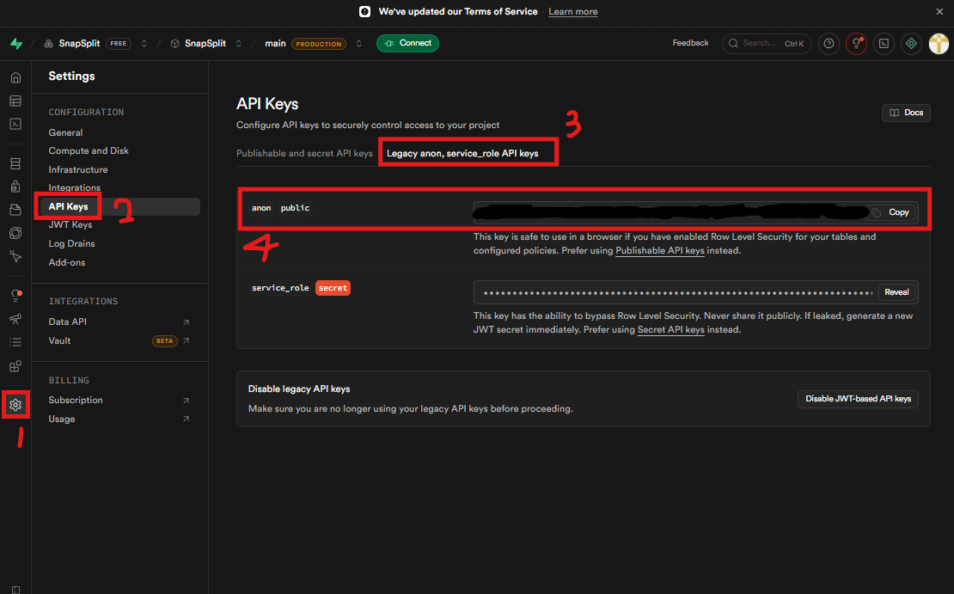
4. 백엔드 개발 과정 – supabase 세팅
③ supabase api key 확인
② Settings의 API Keys 클릭
④ supabase api key 복사
① Organization Settings 클릭

Slide 22
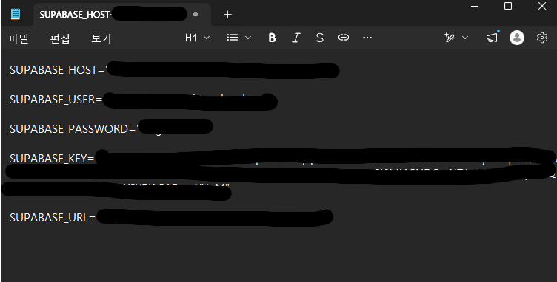
4. 백엔드 개발 과정 – supabase 세팅
나중에 필요한 것들이라
복사한 것들을 전부
메모장에 정리한다.
Supabase
세팅 끝 !!

Slide 23
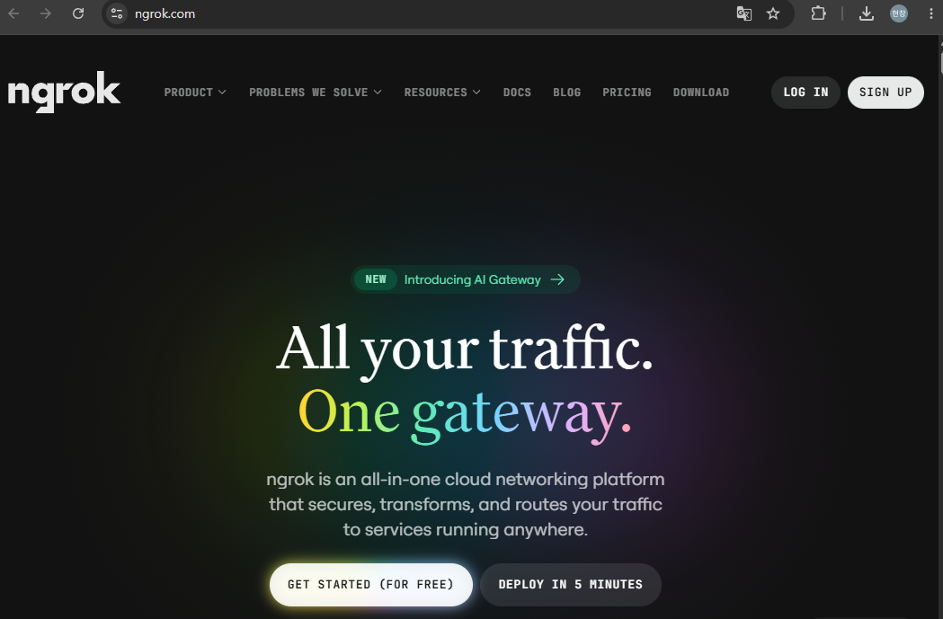
4. 백엔드 개발 과정 – ngrok 세팅
Ngrok : localhost를
무료로 외부 호스팅 할 수 있는 도구
https://ngrok.com/
↑위 링크에서 자신의 os에 맞게
설치를 해준다.

Slide 24
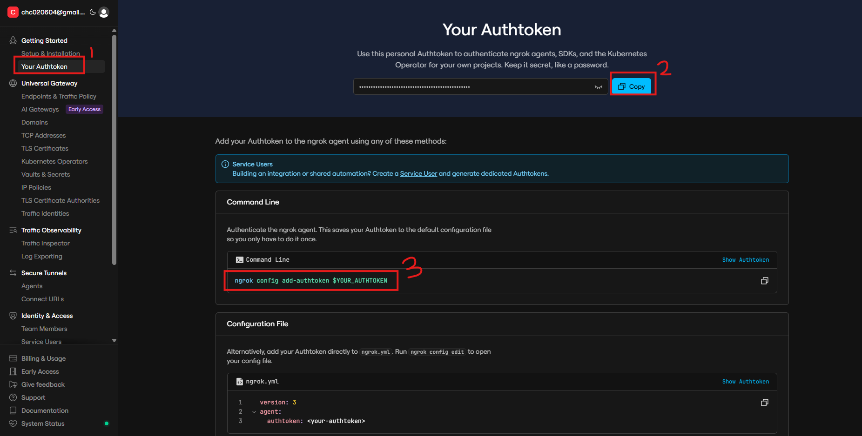
4. 백엔드 개발 과정 – ngrok 세팅
나중에 필요한 것들이라
복사한 것들을 전부
메모장에 정리한다.

Slide 25
4. 백엔드 개발 과정 – ngrok 세팅
나중에 필요한 것들이라
복사한 것들을 전부
메모장에 정리한다.

Slide 26
출처
스프링과 스프링부트(Spring Boot)ㅣ정의, 특징, 사용 이유, 생성 방법
스프링 vs 스프링 부트 차이점과 Spring Boot 핵심 개념 3가지

